Slide 1





CHƯƠNG VIII: LỰC TRONG ĐỜI SỐNG
BÀI 45
LỰC CẢN CỦA NƯỚC

Slide 2
Lực cản của nước là gì?
Đặc điểm lực cản của nước? (làm cách nào có thể thay đổi độ lớn lực cản của nước?)
Lực cản của nước có ảnh hưởng gì đối với cuộc sống?

Slide 3

K | W | L

Slide 4
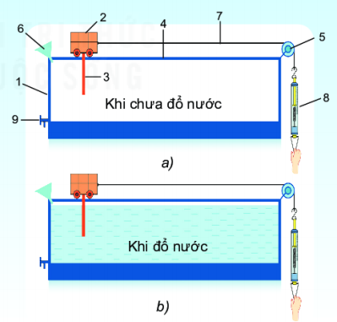
THÍ NGHIỆM 1
1 hộp thủy tinh hoặc nhựa cứng, trong suốt (1)
1 xe lăn (2)
1 tấm cản hình chữ nhật (3)
1 đường ray cho xe lăn chạy, có rãnh ở giữa để lắp tấm cản (4) 1 ròng rọc cố định (5)
1 phễu rót nước (6)
1 đoạn dây mảnh (7)
1 lực kế lò xo có GHĐ 5N (8)
1 van xả nước (9)

Slide 5
KẾT QUẢ THÍ NGHIỆM 1
Trường hợp | Số chỉ của lực kế (N)
Khi chưa đổ nước | 2.5 N
Sau khi đổ nước | 3 N

Slide 6
? Tại sao khi có nước thì số chỉ của lực kế lại lớn hơn khi chưa có nước trong hộp
Vì nước đã tác dụng lực làm cản trở chuyển động của xe

Slide 7
Nêu các ví dụ về lực cản của nước trong thực tế cuộc sống
VD:
Lực cản của nước đối với sự chuyển động của tàu thuyền
Lực cản của nước khi chúng ta lội nước
Lực cản của nước khi bơi
……..

Slide 8

Lực cản của nước là gì?
Lực cản của nước là tác dụng cản trở chuyển động của nước với các vật chuyển động trong nước

Slide 9
THÍ NGHIỆM 2
Các bước tiến hành:
Bước 1: Lắp tấm cản có kích thước nhỏ vào xe đẩy như hình bên (3).
Bước 2: Đọc số chỉ của lực kế khi kéo xe đẩy.
Bước 3: Thay tấm cản có kích thước nhỏ bằng tấm cản có kích thước lớn hơn.
Bước 4: Đọc số chỉ của lực kế khi kéo xe đẩy và so sánh với kết quả của bước 2

Slide 10
KẾT QUẢ THÍ NGHIỆM 2
 | Chiều dài (cm) | Chiều rộng (cm) | Diện tích (cm²) | Số chỉ của lực kế (N)
Tấm cản 1 | 6 cm | 3 cm | 18 cm² | 3 N
Tấm cản 2 | 8 cm | 4 cm | 32 cm² | 4.5 N

Slide 11
Lực cản của nước phụ thuộc vào yếu tố nào?
Lực cản của nước phụ thuộc vào nhiều yếu tố. Nếu diện tích mặt cản càng lớn, thì độ lớn lực cản càng lớn

Slide 12
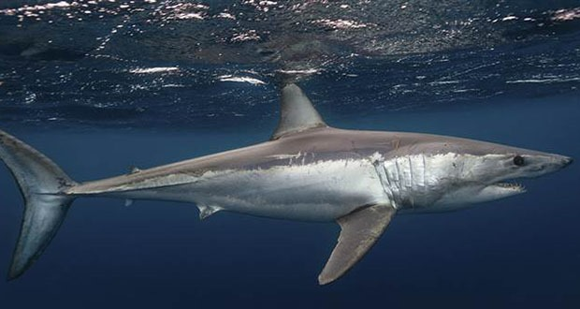
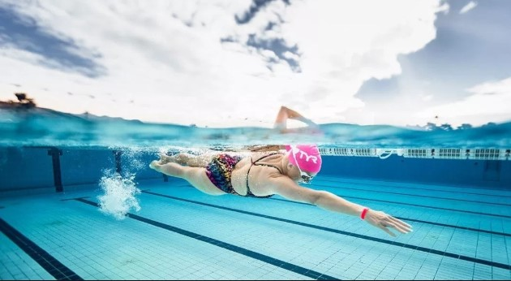
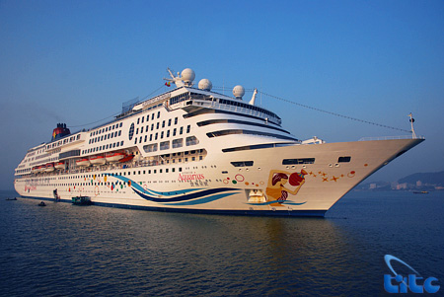
Hãy dự đoán lực cản của nước và cách khắc phục

Slide 13
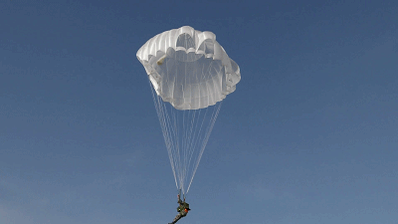

Lực cản của không khí

Slide 14
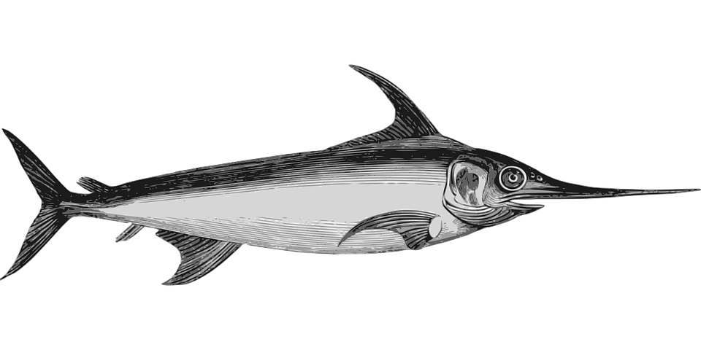
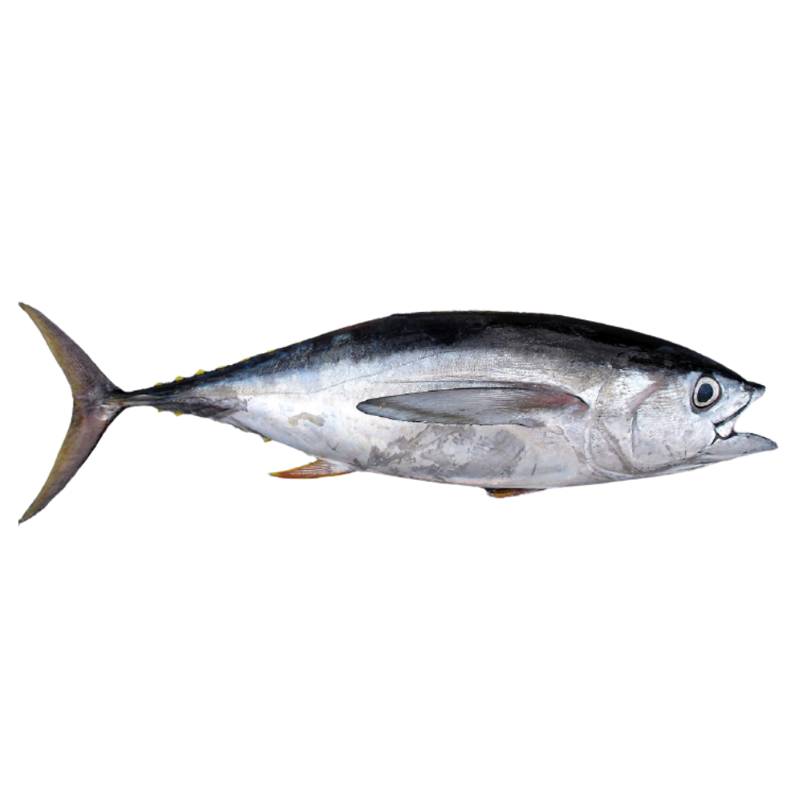
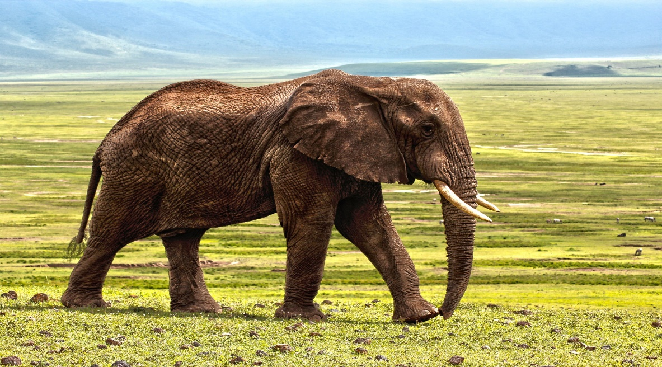
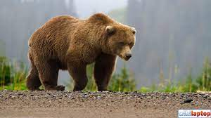
Sự thích nghi về hình dạng các động vật ở trong nước và trên cạn
Cá ngừ
Cá kiếm
Voi
Gấu

Slide 15
NHIỆM VỤ VỀ NHÀ
Làm bài tập trong SBT.
Sưu tầm thêm các ví dụ về lực cản của nước, không khí trong thực tế.
Chuẩn bị bài 46

